Slide 1
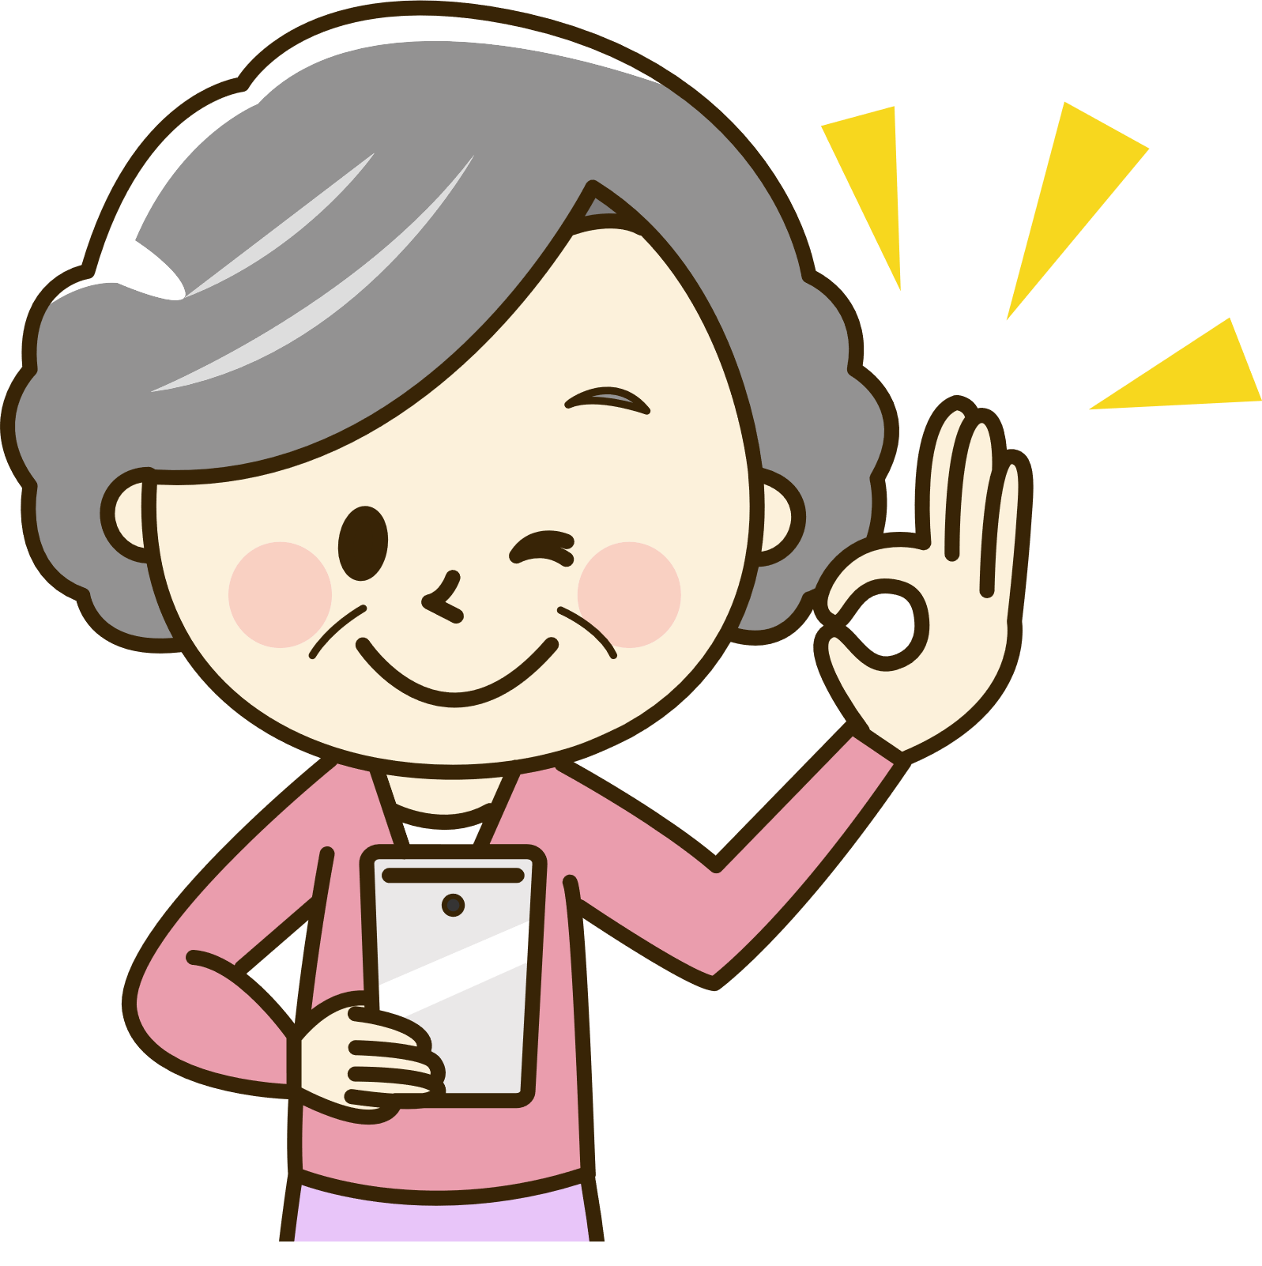
令和4年2月
東京都 デジタルサービス局 戦略部
聴覚障害者対象スマートフォン教室参加のご案内
●初めに
このお知らせは、東京都が作成及び封筒を提供し、八王子市より対象者に送付しています。
このスマートフォン教室は、令和4年1月1日時点で65歳以上で、聴覚障害を理由とした
身体障害者手帳を持っている八王子市内在住者が対象です。
１ 実施目的
聴覚障害者の方を対象に、デジタルツールを用いたコミュニケーションの利用促進及びデジタルスキル
向上を図る為、スマートフォン教室を開催致します。この機会に是非ご参加下さい。
２ 実施内容
●初めてのスマートフォン教室体験会
教室では体験機（アイフォン）をひとり一台お貸出しいたします。
お持ちでない方もお貸出ししますので安心してご参加ください
スマートフォンの基本操作…電源の入れ方から教えます！
聴覚障害者ならではのお困りごと…「音出てる？」「音消えてる？」など初めて使う方や、
使い慣れていない方向けの内容となっています。
※教室は、手話通訳つき教室と要約筆記つき教室に分かれておりますので参加申込時ご注意下さい！
※手話通訳つき教室、要約筆記つき教室、どちらも同じ内容です。
３ 開催日・場所 ※1開催定員15名程度、開催時間は2時間を予定してます。
※裏面に開催日程を記載しております、別添申込用紙に参加を希望される教室を第2希望まで
記入してお申し込み下さい。
4 申込方法・締切 ※申込用紙にも方法は記載してます。
参加申込受付は先着順となります。各回定員になり次第締切となりますのでご了承ください。
参加方法は、別添の申込用紙をFAXもしくは郵送にてお申込みください。
FAXの場合：事務局FAX宛 （番号：○○-○○○○-○○○○）
郵送の場合：申込用紙郵送先
〒○○○-○○○○
○○○□□ △△△ スマートフォン教室事務局宛
・申込締切 各教室開催日の5日前まで必着 ※状況により延長対応あり。
例：3月8日（火）実施回→締切日 3月3日(木）となります。
5 申込後の流れ
申込用紙を受理後、参加の可否等について、回答受信後速やかに申込用紙記載のFAX番号
（FAX申込の場合）へ回答、郵送の場合申込用紙記載住所へご案内を返信いたします。
※メールアドレスをお持ちの方は、メールでの返信も可能ですので、申込用紙「参加可否等返信先」
欄の、メールに返信に□チェックを入れてください。
6 当日の持ち物
ご自身のスマートフォンをお持ちであればご持参下さい。
注1：アイフォン・アンドロイドどちらでも問題ございません。
注2：教室で使用するスマートフォン(アイフォン）はこちらで準備します。
※郵送での申込の場合、お手数ですが切手付返信用封筒を同封お願いします。
✓

Slide 2
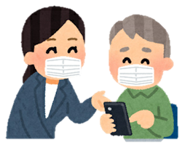
聴覚障害者対象！
スマートフォン教室開催します！！
スマートフォンを使いたくても使い方がわからない…
でも耳が聞こえないから、スマートフォン教室には参加できない…
そんな聴覚障害者の皆様のために、
手話通訳、要約筆記つきのスマートフォン教室を開催します！！
この教室に参加して、スマホデビューしてみませんか？？
開催日程
手話通訳つき教室
要約筆記つき教室
※手話が分かる人のためのクラスです。
手話がわからない方は、要約筆記つき教室へ！
※マスク着用をお願いします。
※要約筆記とは文字による情報保障のことです。
※マスク着用をお願いします。
手話通訳つき教室開催会場①
会場名
生涯学習センター南大沢分室
『八王子市南大沢2-27』
開催日時（2回開催）
1. 3月8日（火）
10：00～12：00 （受付開始9：45）
2. 3月29日（火）
10：00～12：00 （受付開始9：45）
手話通訳つき教室開催場所②
会場名
生涯学習センター（クリエイトホール）
『八王子市東町5-6』
開催日時（3回開催）
1. 3月9日（水）
午前の部 10：00～12：00 （受付開始 9：45）
午後の部 14：00～16：00 （受付開始 13：45）
2. 3月16日（水）
14：00～16：00 （受付開始 13：45）
要約筆記つき教室開催場所①
会場名
生涯学習センター（クリエイトホール）
『八王子市東町5-6』
開催日時（2回開催）
1. 3月28日（月）
午後の部 14：00～16：00 （受付開始 13：45）
夜間の部 19：00～21：00 （受付開始 18：45）
要約筆記つき教室開催会場②
会場名
八王子市心身障害者福祉センター
『八王子市台町2-7-22』
開催日時（1回開催）
1. 3月30日（水）
18：00～21：00 （受付開始17：45）
※新型コロナウイルス感染症の状況により、延期または中止の可能性がございますので予めご了承下さい。
●お問合せ先
〒○○○-○○○○ ○○○□□ △△△ スマートフォン教室事務局宛
FAX番号：○○-○○○○-○○○○
メールアドレス:
xxxxxxx@xxxx.xxxx.xx.jp

